Slide 1
Gestionnaire de notes ETML
Par André Gomes & Grégory Poget

Slide 2
Sommaire
Planification
Fonctionnement d’Android
Charte Graphique
L’Application
Conclusion

Slide 3
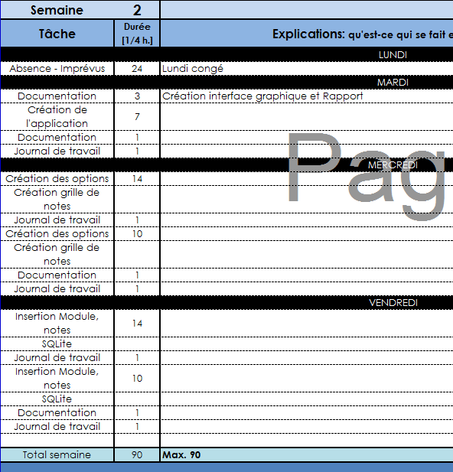
Planification
Langage utilisé : Java
Logiciel utilisé : Android Studio
Planification des tâches

Slide 4
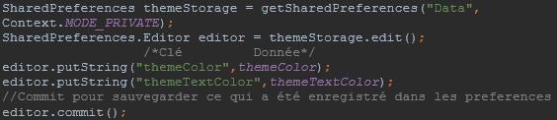

Tâches Grégory Poget - Options
Création Interface
Changement du Thème
Changement du Mot de Passe
Enregistrement des préférences

Slide 5
Tâches André Gomes

Slide 6
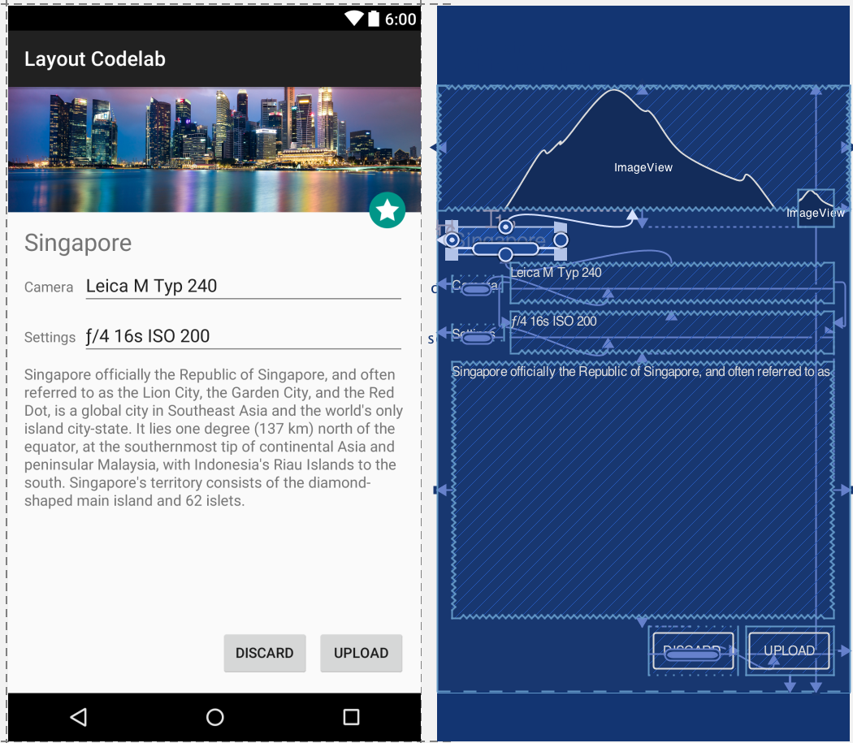
Fonctionnement Android
Activité
Layouts
Widgets
SQLite

Slide 7
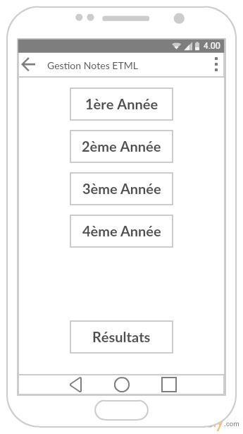
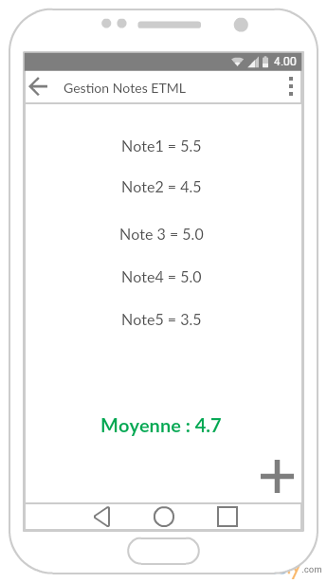
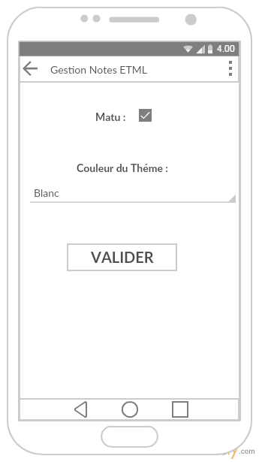
Charte Graphique

Slide 8
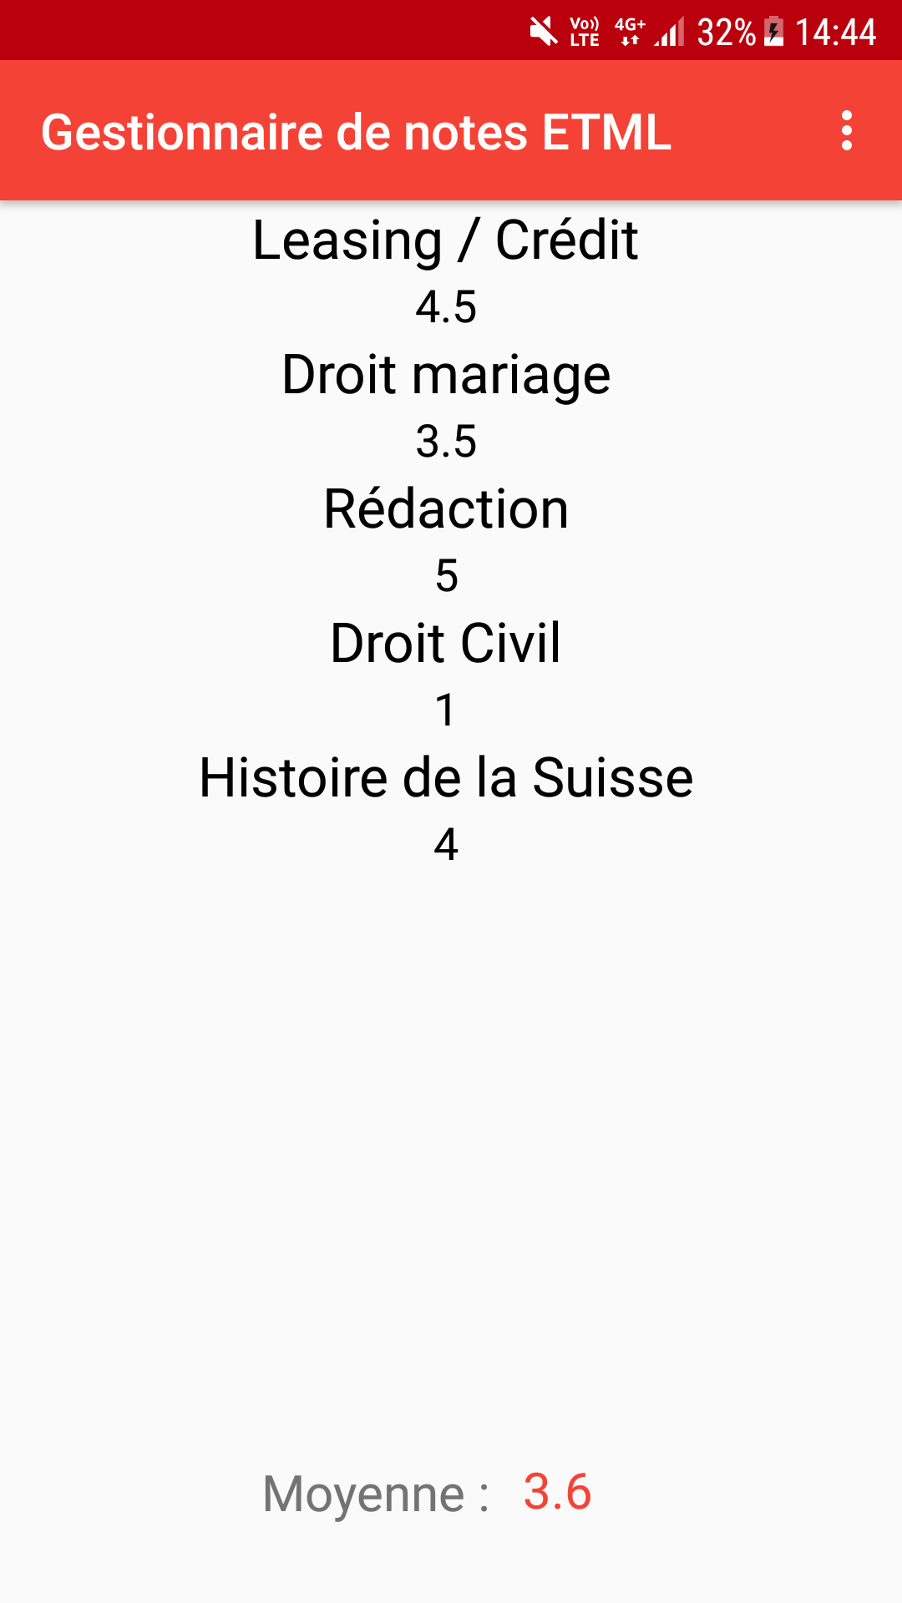
Application
Fonctionnalités de l’application
Base de Donnée
Ce qui reste à faire
Suppression d’une branche sans bug
Modification mot de passe obligatoire
Sauvegarder les données en Cloud

Slide 9
Conclusion

